Slide 1




MySQL面试突击
李瑾老师

Slide 2

基础知识
MySQL中有哪些存储引擎？
数据库表设计时，字段你会如何选择？
mysql里记录货币用什么字段类型好？
谈一谈MySQL里的字符串类型
VARCHAR(M)最多能存储多少数据？

Slide 3

存储引擎
InnoDB
MyISAM
Archive
Blackhole
CSV
Ferderated
Memory
NDB集群引擎

Slide 4
索引
MySQL有哪些索引类型
MySQL的索引对数据库的性能有什么影响
为什么MySQL的索引要使用B+树而不是B树？
InnoDB一棵B+树可以存放多少行数据？
为什么要用自增列作为主键？
什么是覆盖索引？什么是回表查询？

Slide 5
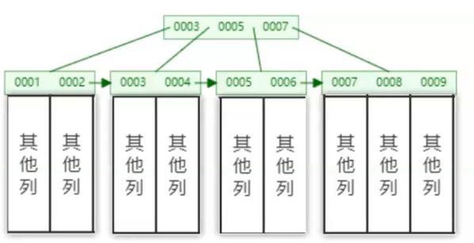
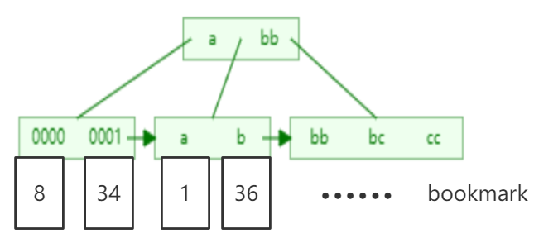
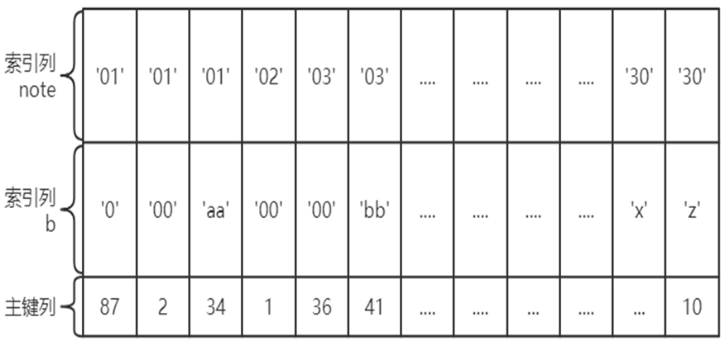
聚集索引/聚簇索引
将表的主键用来构造一棵B+树，并且将整张表的行记录数据存放在该B+树的叶子节点中
辅助索引/二级索引
叶子节点除了包含键值以外，每个叶子节点中的索引行中还包含了一个书签( bookmark)记录主键
联合索引/复合索引
将表上的多个列组合起来进行索引我们称之为联合索引或者复合索引（note、b）

Slide 6
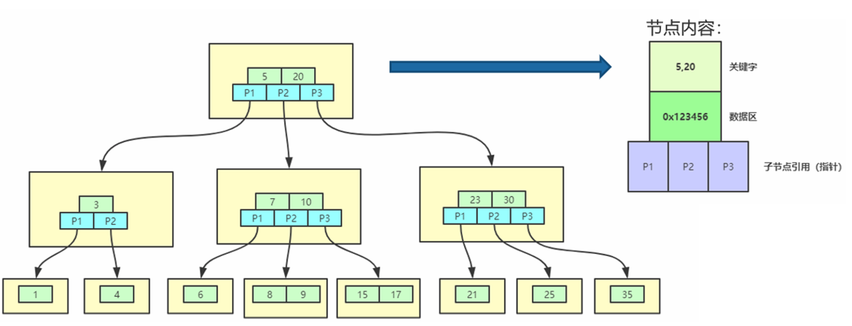
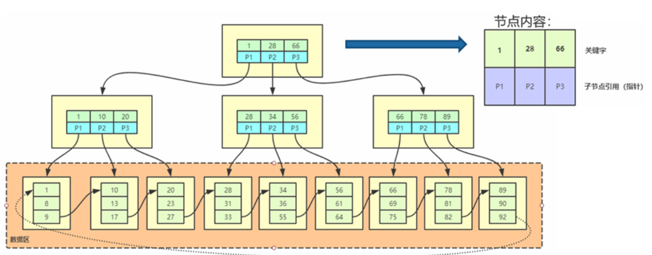
B+树索引
B树的非叶子节点也需要存放数下图是B树
B+树，数据只存在叶子节点上，同时相邻的叶子节点有链表的结构
MySQL中实现的B+树，叶子节点之间的链表是双向链表

Slide 7
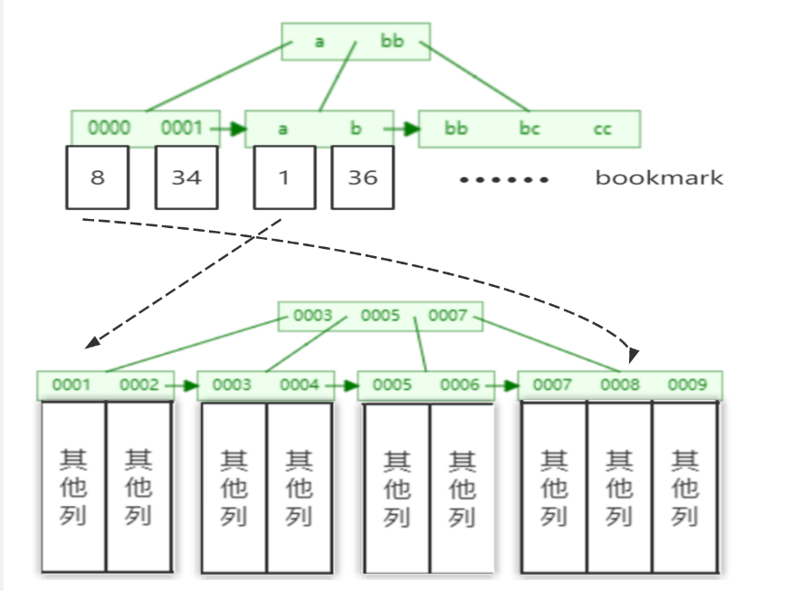
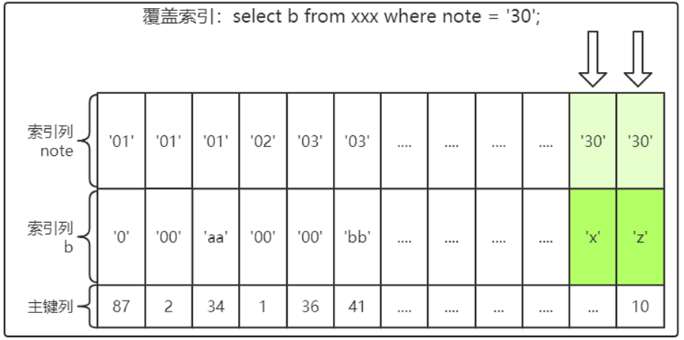
回表
通过辅助索引获得主键，然后再通过主键索引（聚集索引）来找到一个完整的行记录。
覆盖索引（过程）
从辅助索引中就可以得到查询的记录，而不需要查询聚集索引中的记录

Slide 8
进阶面试题
事务并发可能引发什么问题？
什么是MVCC？
InnoDB支持的四种事务隔离和区别
MVCC的底层实现原理是什么？
InnoDB引擎的三大特性是什么？

Slide 9
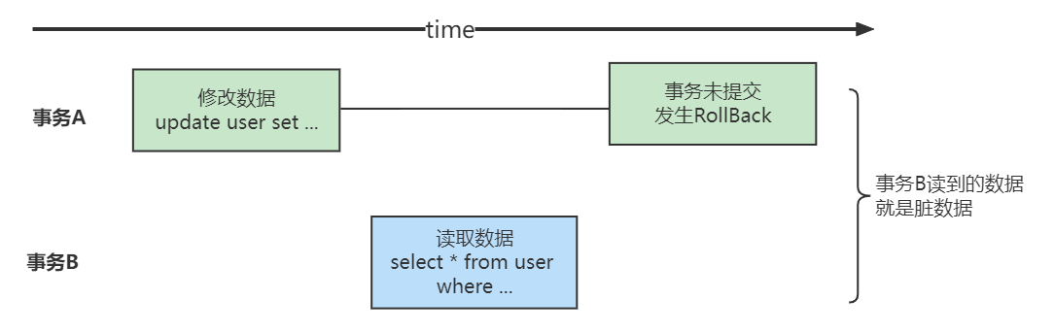
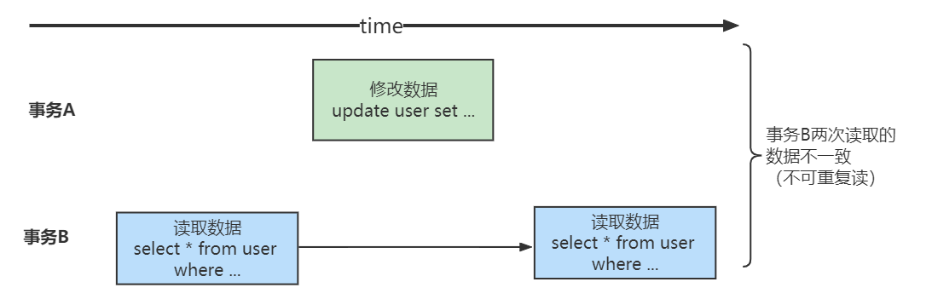
事务并发引起的问题
脏读
不可重复读

Slide 10

事务并发引起的问题
幻读
事务问题严重程度排名
脏读>不可重复读>幻读

Slide 11
什么是MVCC？
MVCC (Multi-Version Concurrency Control) ，叫做基于多版本的并发控制协议。
它是和LBCC（Lock-Based Concurrency Control）基于锁的并发控制概念是相对的。
MVCC是乐观锁的一种实现方式，它在很多情况下，避免了加锁操作，降低了开销；既然是基于多版本，即快照读可能读到的并不一定是数据的最新版本，而有可能是之前的历史版本。
MVCC最大的好处：读不加锁，读写不冲突。
在读多写少的OLTP应用中，读写不冲突是非常重要的，极大的增加了系统的并发性能，现阶段几乎所有的RDBMS包括MySQL，都支持了MVCC。

Slide 12
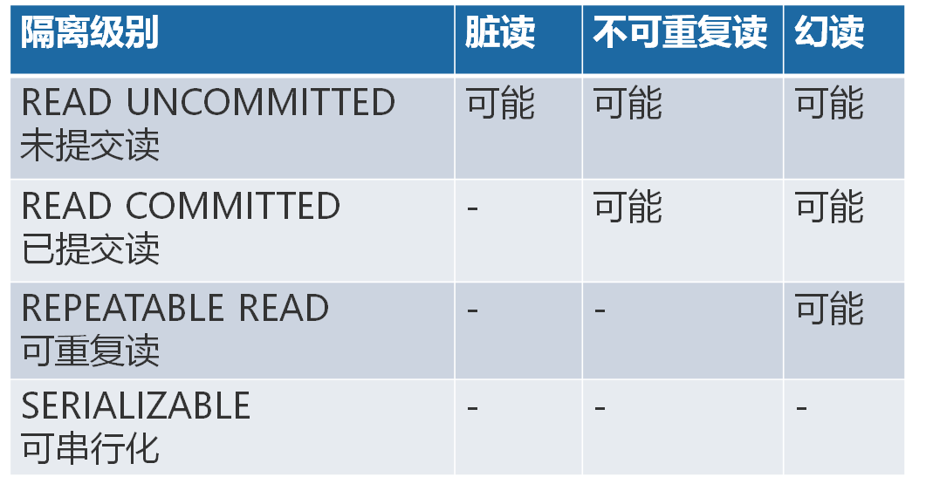
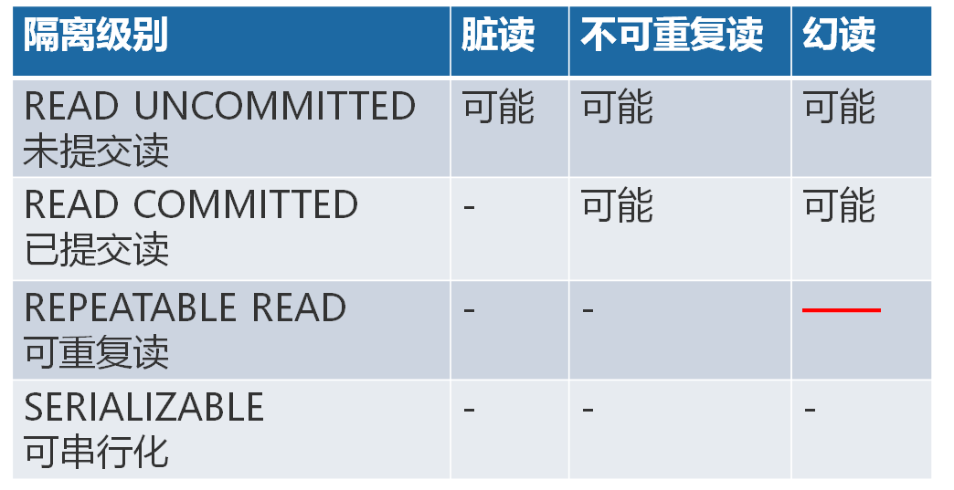
事务隔离级别
SQL92标准中的隔离级别
READ UNCOMMITTED：未提交读
READ COMMITTED：已提交读
REPEATABLE READ：可重复读
SERIALIZABLE：可串行化
MySQL中的隔离级别
READ UNCOMMITTED：未提交读
READ COMMITTED：已提交读
REPEATABLE READ：可重复读
SERIALIZABLE：可串行化
如何设置MySQ的隔离级别

Slide 13
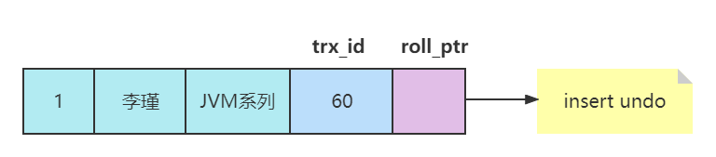
MVCC的实现原理
MVCC实现原理主要是依赖记录中的隐式字段，undo日志，Read View 来实现的。
版本链
INSERT INTO teacher VALUES(1, '李瑾', 'JVM系列');

Slide 14
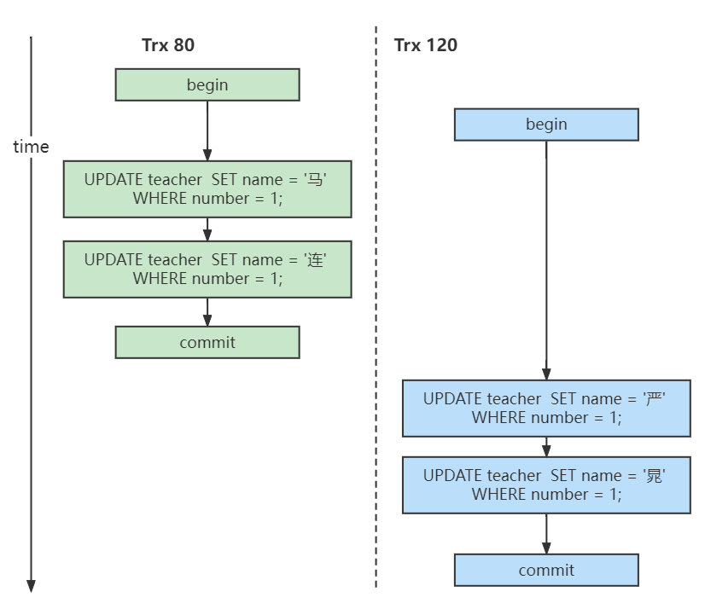
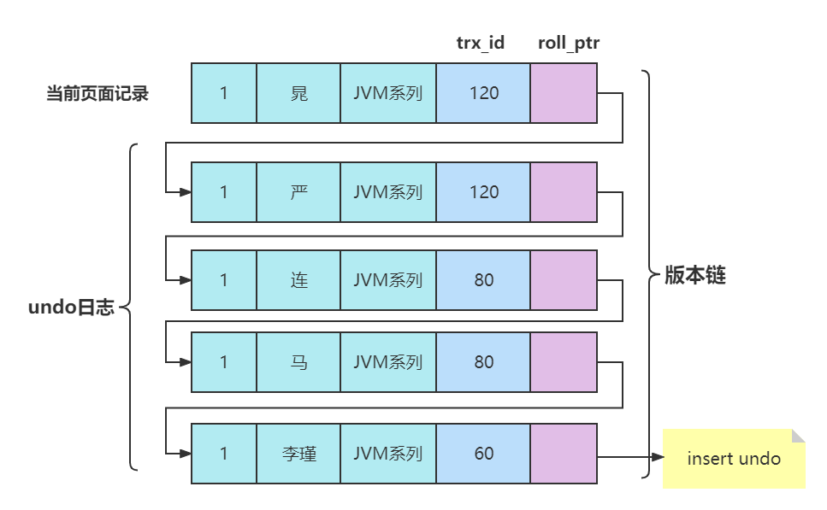
MVCC的实现原理
不同事务或者相同事务的对同一记录的修改，会导致该记录的undo log成为一条记录版本线性表，也就是版本链。
Trx 100
读

Slide 15
MVCC的实现原理
事务进行快照读操作的时候产生一个Read View，记录并维护系统当前活跃事务的ID，因为当每个事务开启时，都会被分配一个ID, 这个ID是递增的，所以最新的事务，ID值越大。
Read View主要是将要被修改的数据的最新记录中的DB_TRX_ID（即当前事务ID）取出来，与系统当前其他活跃事务的ID去对比（由Read View维护）
如果DB_TRX_ID跟Read View的属性做了某些比较，不符合可见性，那就就通过DB_ROLL_PTR回滚指针去取出Undo Log中的DB_TRX_ID再比较，即遍历链表的DB_TRX_ID（从链首到链尾，即从最近的一次修改查起），直到找到满足特定条件的DB_TRX_ID, 那么这个DB_TRX_ID所在的旧记录就是当前事务能看见的最新老版本。
在RR(REPEATABLE READ)隔离级别下，则是同一个事务中的第一个快照读才会创建Read View, 之后的快照读获取的都是同一个Read View，快照读生成Read View时，Read View会记录此时所有其他活动事务的快照，这些事务的修改对于当前事务都是不可见的。而早于Read View创建的事务所做的修改均是可见。

Slide 16
InnoDB的三大特性
自适应Hash索引
Buffer Pool
双写机制（ doublewrite buffer ）

Slide 17
哈希索引
自适应哈希索引
B+树的查找次数,取决于B+树的高度,在生产环境中,B+树的高度一般为3、4层,故需要3、4次的IO查询。
所以在InnoDB存储引擎内部自己去监控索引表，如果监控到某个索引经常用，那么就认为是热数据，然后内部自己创建一个hash索引，称之为自适应哈希索引( Adaptive Hash Index,AHI)，创建以后，如果下次又查询到这个索引，那么直接通过hash算法推导出记录的地址，直接一次就能查到数据，比重复去B+tree索引中查询三四次节点的效率高了不少。

Slide 18
Buffer Pool
InnoDB为了缓存磁盘中的页，在MySQL服务器启动的时候就向操作系统申请了一片连续的内存，他们给这片内存起了个名，叫做Buffer Pool
InnoDB存储引擎在处理客户端的请求时，当需要访问某个页的数据时，就会把完整的页的数据全部加载到内存中，也就是说即使我们只需要访问一个页的一条记录，那也需要先把整个页的数据加载到内存中。将整个页加载到内存中后就可以进行读写访问了，在进行完读写访问之后并不着急把该页对应的内存空间释放掉，而是将其缓存起来，这样将来有请求再次访问该页面时，就可以省去磁盘IO的开销了

Slide 19
双写机制
它是一种特殊文件flush技术，带给InnoDB存储引擎的是数据页的可靠性。它的作用是，在把页写到数据文件之前，InnoDB先把它们写到一个叫doublewrite buffer（双写缓冲区）的连续区域内，在写doublewrite buffer完成后，InnoDB才会把页写到数据文件的适当的位置。如果在写页的过程中发生意外崩溃，InnoDB在稍后的恢复过程中在doublewrite buffer中找到完好的page副本用于恢复。
doublewrite buffer是InnoDB在系统表空间上的128个页（2个区，extend1和extend2），大小是2MB
在正常的情况下, MySQL写数据页时，会写两遍到磁盘上，第一遍是写到doublewrite buffer，第二遍是写到真正的数据文件中。如果发生了极端情况（断电），InnoDB再次启动后，发现了一个页数据已经损坏，那么此时就可以从doublewrite buffer中进行数据恢复了。

Slide 20
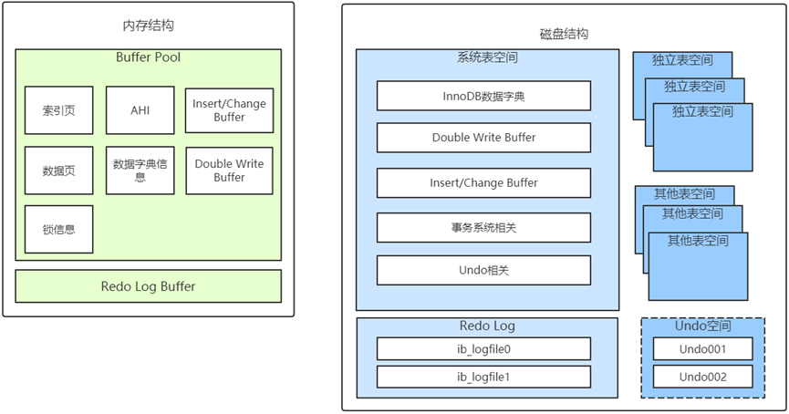
InnoDB的存储结构

